Slide 1


Slide 2



Slide 3

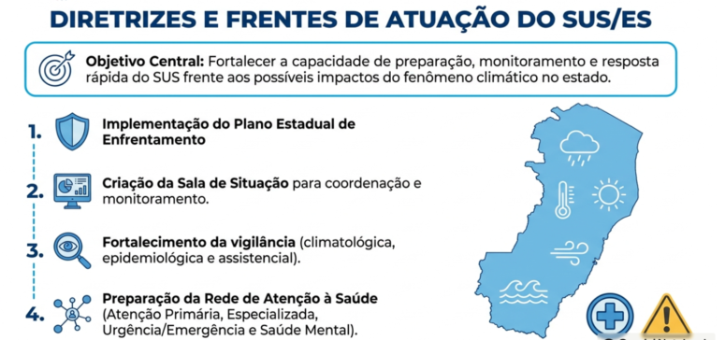

Slide 4


Slide 5
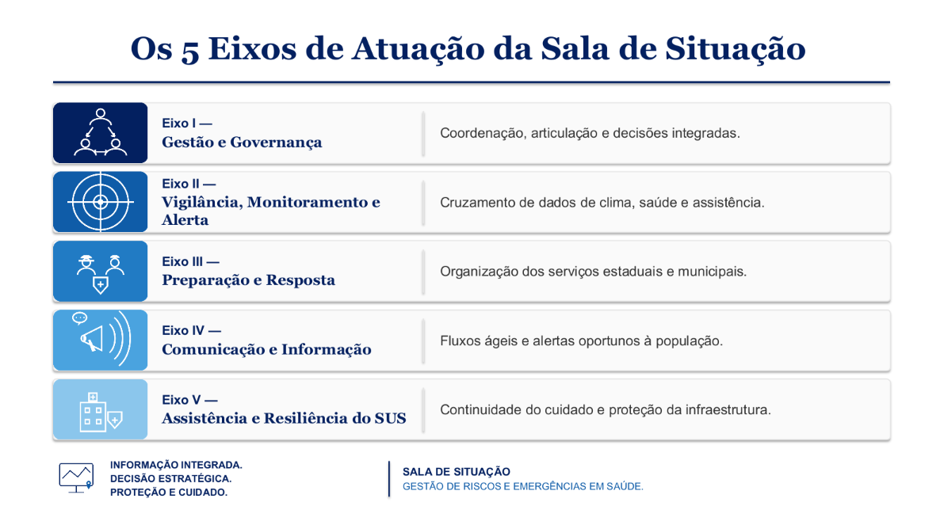

Slide 6
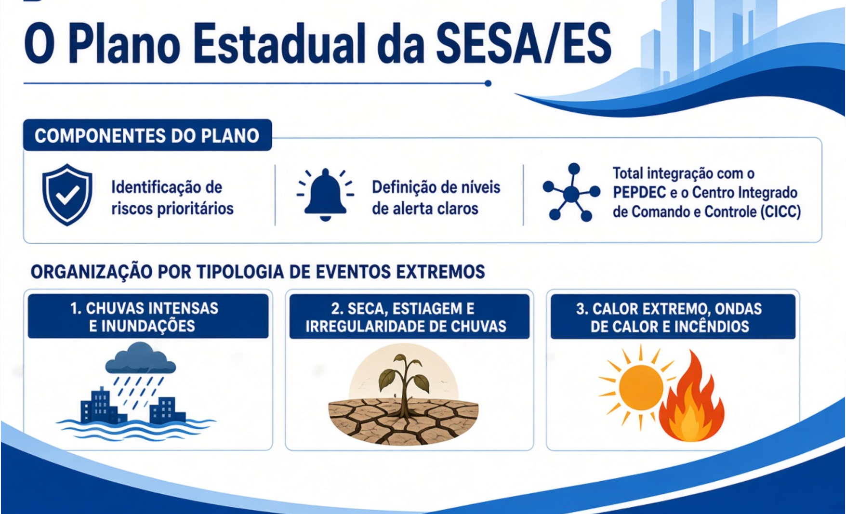

Slide 7
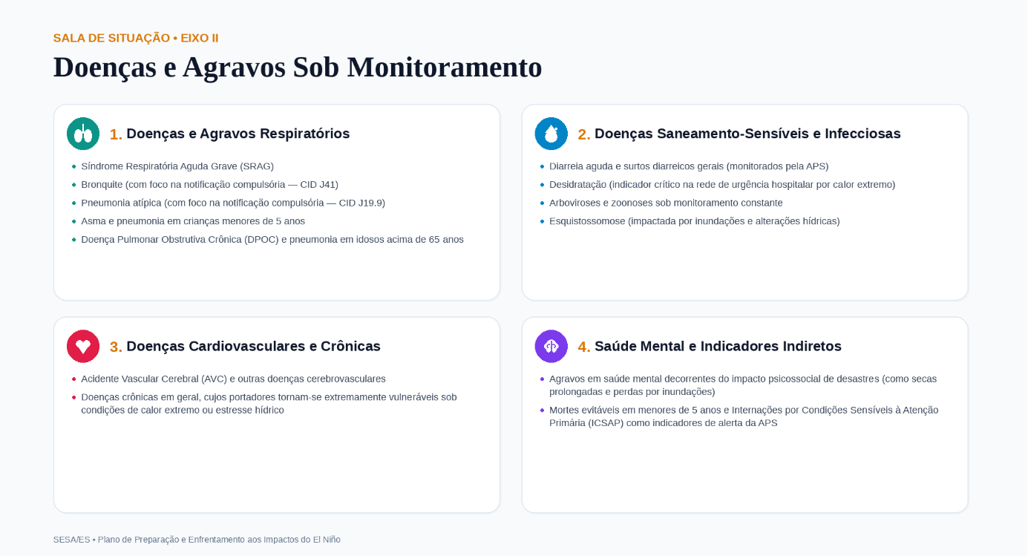

Slide 8


Slide 9

Obrigado!
ORLEI AMARAL CARDOSO
Subsecretário de Vigilância em Saúde do estado do Espírito Santo-SSVS/SESA
ssvs@saude.es.gov.br
02/09/2026

